Slide 1
Praktikum Sorting
Dian Nursantika
Sistem Informasi
FMIPA
Universitas Terbuka

Slide 2
References
Website compiler Java by https://www.compilejava.net/
Codes by https://github.com/
Videos of http://geeksforgeeks.com/

Slide 3
Sorting Algorithm
Materi yang akan dipelajari dalam praktikum kali ini yaitu mengengai:
Comparison-Based Sorting

Slide 4
Comparison-Based Sorting
Comparison-Based Sorting adalah algoritma sorting yang melakukan pemilihan dalam sorting menggunakan perbandingan data terlebih dahulu.
Adapun algoritma yang termasuk kedalam Comparison-Based Sorting adalah:
Merge-Sort

Slide 5
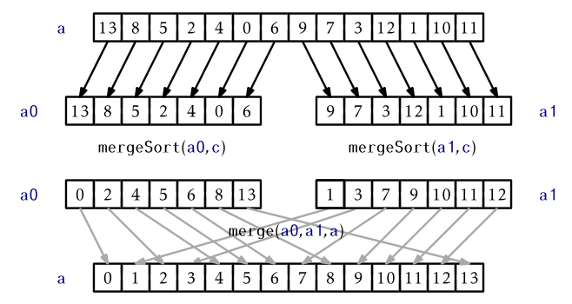

Merge Sort
Video
Ilustrasi gambar

Slide 6
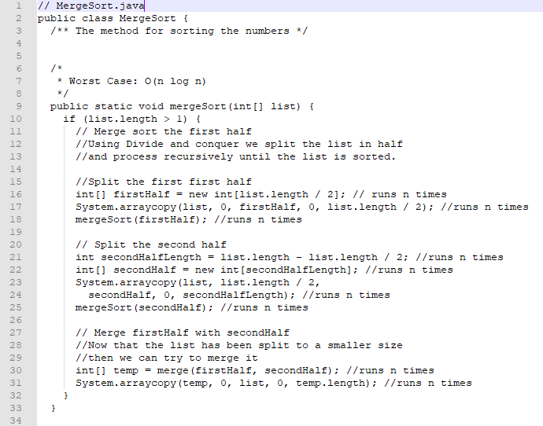
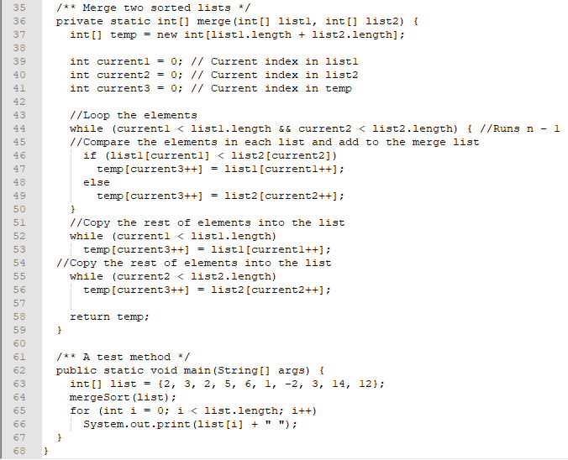
Merge Sort in Java
Hasil Running

Slide 7
Penutup
Semoga ilmunya bermanfaat.
Sampai berjumpa lagi di inisiasi berikutnya Struktur Data

